Slide 1
Manual de Procedimientos SIGI Sistema Integral de Gestión de la Información
Coordinación de Investigación
11 de Julio de 2022

Slide 2
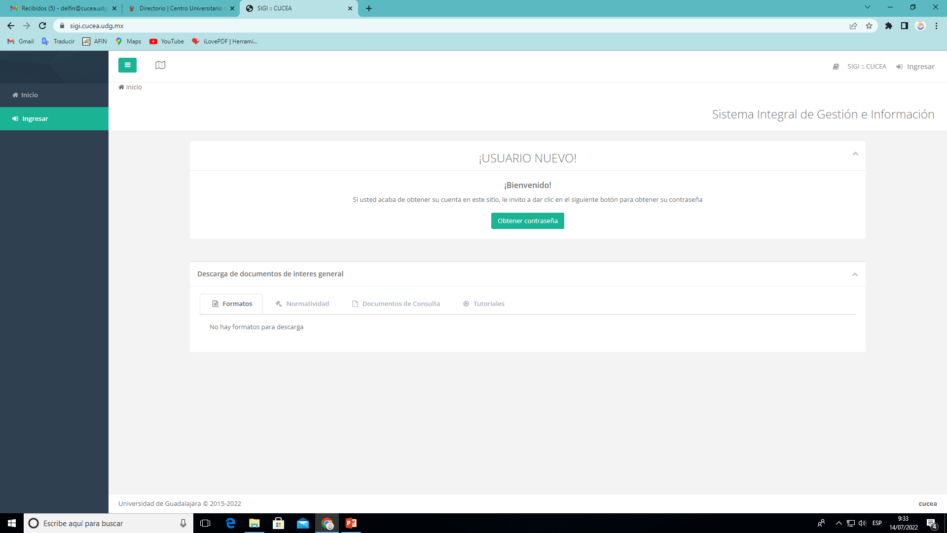
INGRESO
El acceso será mediante la página http://sigi.cucea.udg.mx

Slide 3
INGRESO
Dar clic en el botón para obtener contraseña

Slide 4
INGRESO
Ingresar correo institucional y dar clic en el botón enviar enlace.

Slide 5
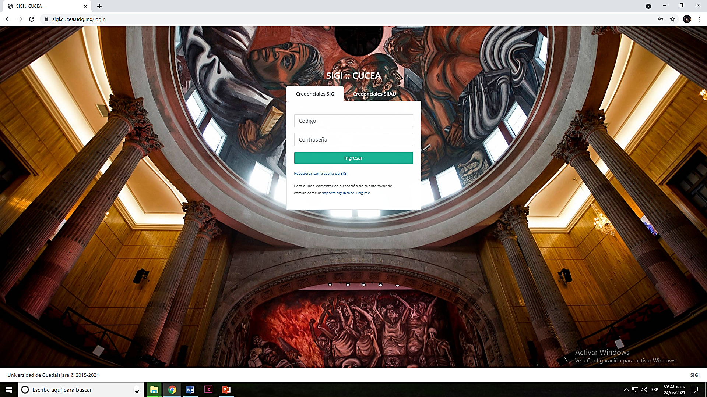
INGRESO
Se deberá capturar el código y la contraseña (proporcionada mediante correo electrónico)
Los investigadores que tenían contraseña el año pasado, ingresarla.

Slide 6
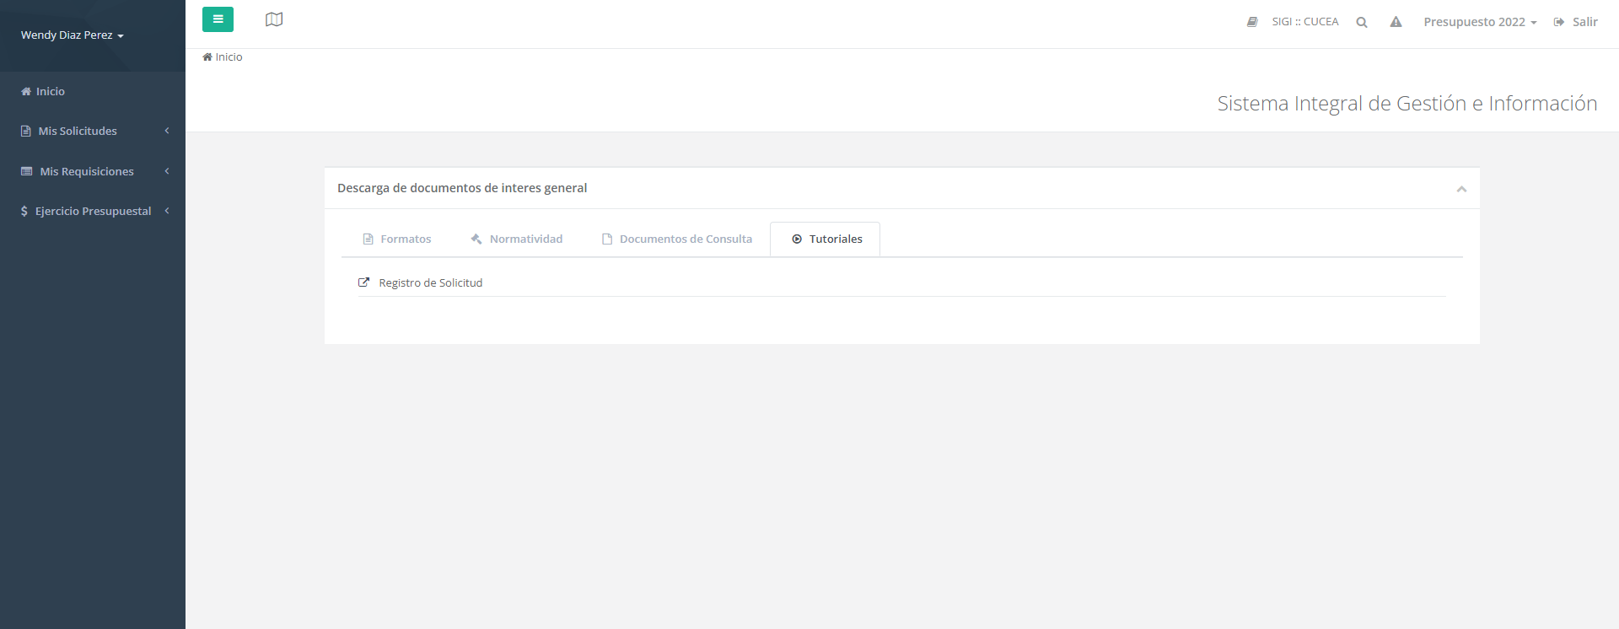
MIS REQUISICIONES
Después de ingresar se desplegará del lado izquierdo un menú con las diferentes opciones

Slide 7
MIS REQUISICIONES
CREAR NUEVA
Ingresar al menú Mis Requisiciones
Seleccionar la opción crear nueva
Llenar los campos de acuerdo a la compra

Slide 8
GENERALES
Proyecto: P3E en el que se realizará la compra:
Etiqueta: breve descripción de la compra
(Consultar Anexo de Etiquetas diapositiva 7)

Slide 9
GENERALES ANEXO DE ETIQUETAS
Materiales de Oficina (papelería)
Consumibles (Tóner, Memorias USB, Cables)
Equipo de Computo (CPU, Computadora Portátil)
Equipo Fotográfico (Cámaras Fotográficas)
Servicio Editorial (Título del libro) (diseño, edición, maquetación, impresión y acabado)
Mobiliario (Sillas, escritorios, archiveros, mesas, gabinetes)

Slide 10
GENERALES
Lugar de entrega: Unidad de Adquisiciones y Suministros
Justificación: Agregar un punto para que permita continuar con el llenado.

Slide 11
GENERALES
Observaciones: (en caso de que existan: puede ser el área o departamento al que se encuentra adscrito el investigador o especificaciones de la compra).
Visto Bueno:
NO CAPTURAR Vo. Bo
Dar clic en aceptar

Slide 12
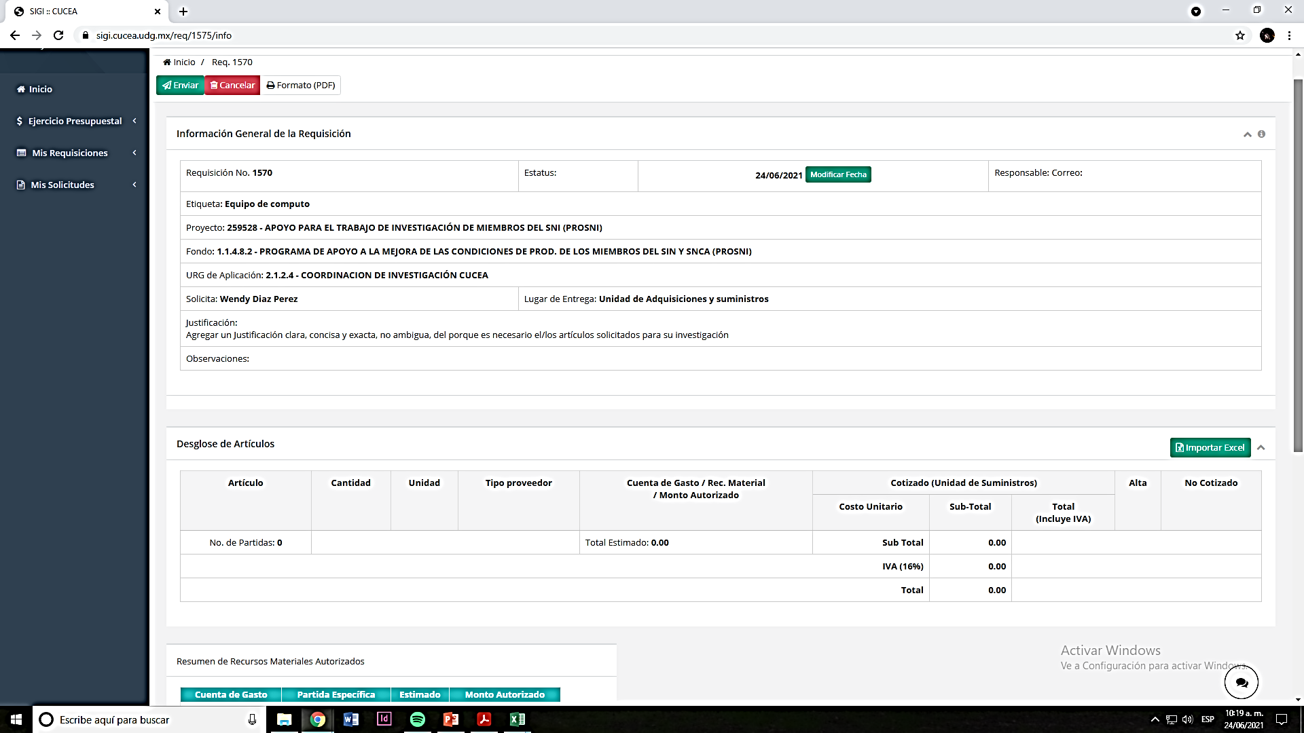
GENERALES
Después de realizar la captura de la información, se despliega una ventana con los datos generales de la solicitud.

Slide 13
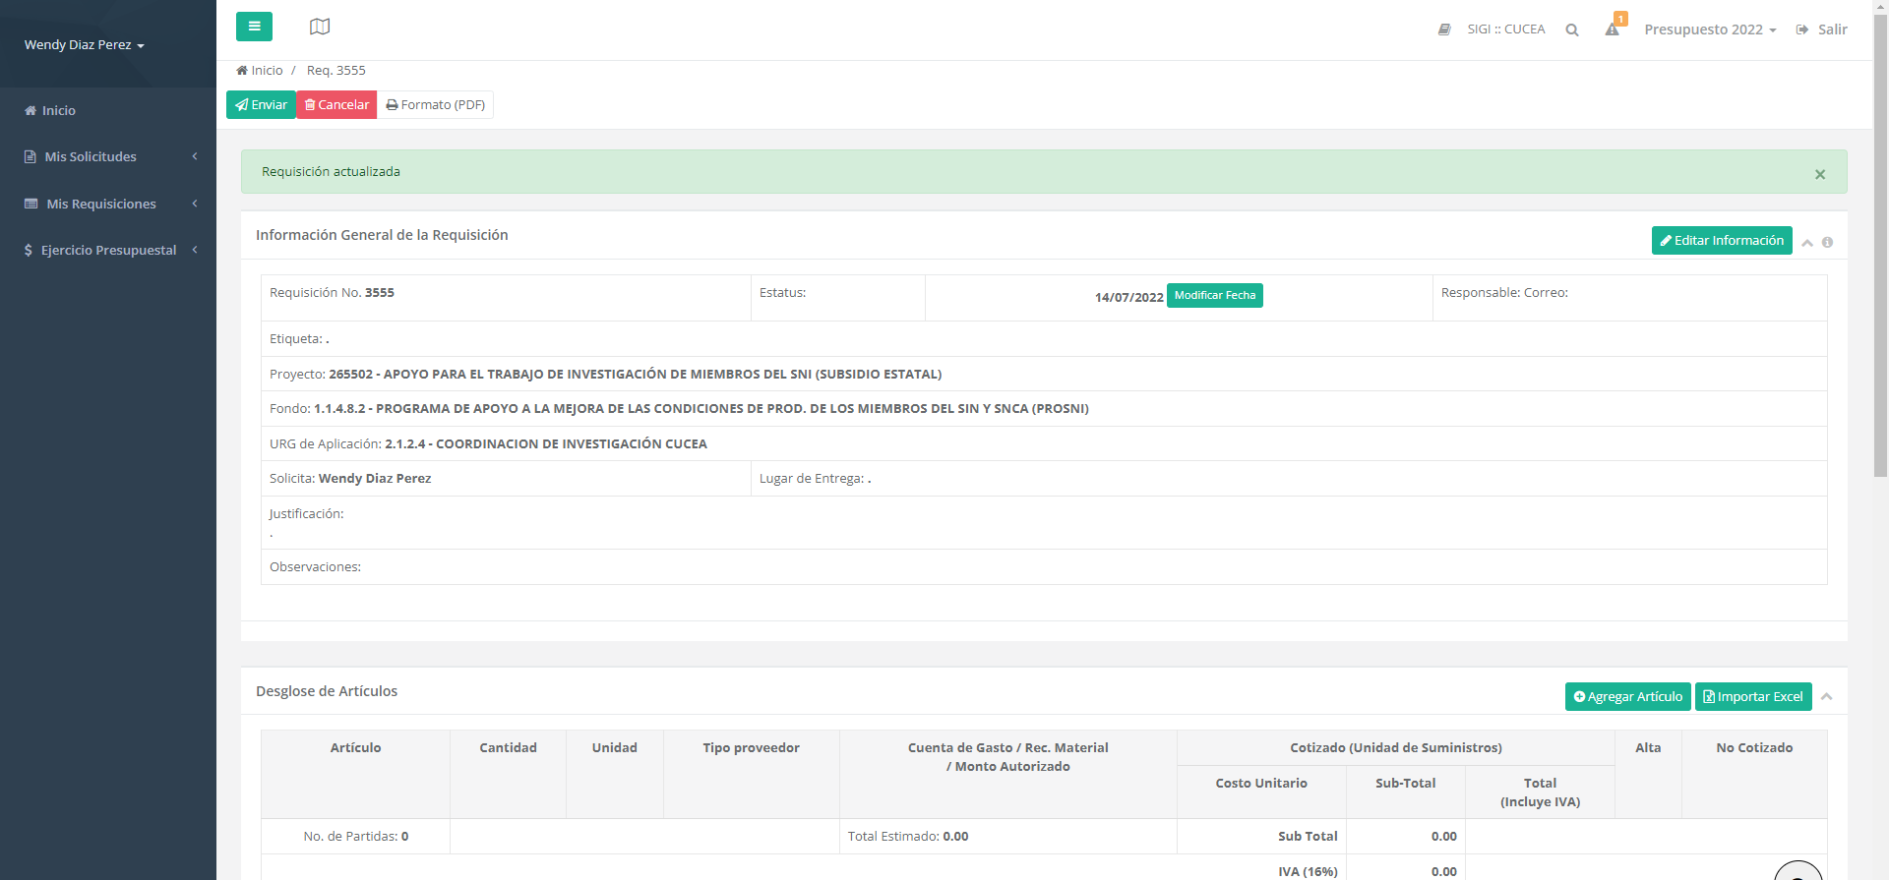
AGREGAR ARTÍCULOS
Seleccionar la opción

Slide 14
CAPTURA DE ARTÍCULOS
Realizar la captura del artículo (describir), cantidad y unidad (pieza, equipo, caja, servicio)
Tener en cuenta lo siguiente:
Se deberá realizar una requisición por etiqueta.
No mezclar artículos, como papelería con equipo de cómputo.
Solo capturar una opción por artículo.

Slide 15
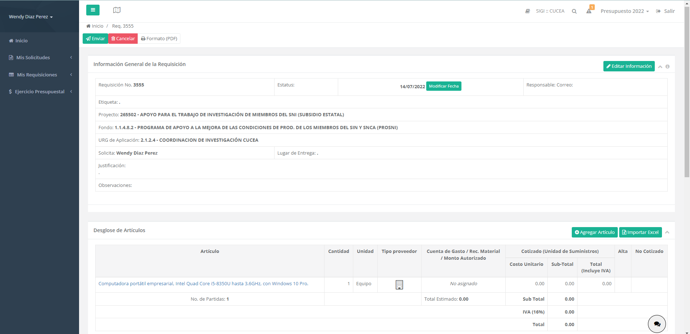
CAPTURA DE ARTÍCULOS
Al terminar la captura seleccionar la opción

Slide 16
ARCHIVOS
En el apartado ARCHIVOS se pueden adjuntar cualquier archivo relacionado con el artículo solicitado, cotizaciones, imágenes del producto etc.

Slide 17
ENVIAR
Al enviar la requisición aparece el mensaje REQUISICIÓN ENVIADA CON ÉXITO
Se imprime el comprobante en el icono mismo que deberá entregarse con firma AUTÓGRAFA del Investigador a la coordinación de investigación, con la Lic. Lupita Guzmán, en un horario de 9am – 2pm.

Slide 18
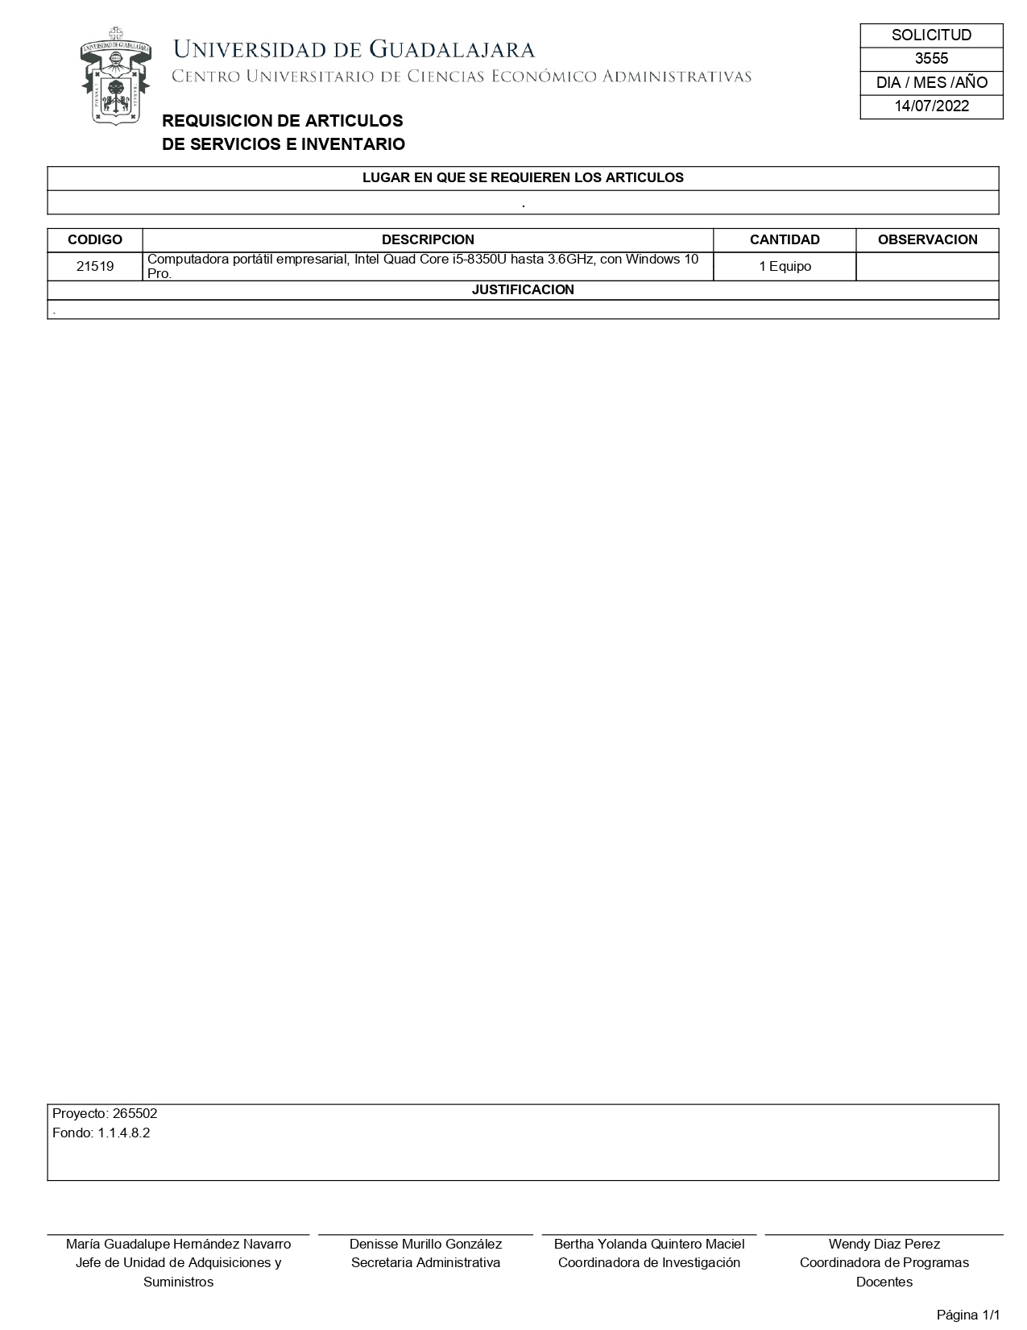
FORMATO DE REQUISICION
Firma AUTÓGRAFA del investigador

Slide 19
OBSERVACIONES
Se deberá realizar una requisición por etiqueta, no mezclar artículos, como papelería con equipo de cómputo, realizar requisición por etiqueta. (Consultar Anexo de Etiquetas diapositiva 7)
Solo capturar una opción por artículo.

Slide 20
CONTACTO
Modalidad 2 Ayudantes de investigación
Mtra. Laura Selene Vielmas García selene.vielmas@cucea.udg.mx
- Coordinación de Investigación
Modalidad 1 Reposiciones
Lic. María Guadalupe Guzman Maldonado lupitag@cucea.udg.mx
- Coordinación de Investigación
Unidad de Adquisiciones
Lic. María Guadalupe Hernández Navarro adquisiciones.suministros@cucea.udg.mx
Coordinación de Finanzas:
Lic. Eva Hipolito Rocha evahr@cucea.udg.mx
Lic. María del Refugio Ramírez mramirez@cucea.udg.mx

Slide 21
FIN
Gracias por su atención

